Slide 1
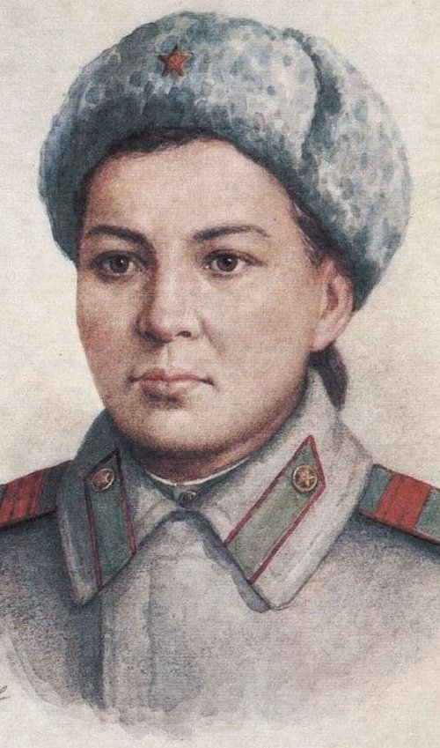
Қазақтың қайсар қызы
Мәншүк Мәметова
(1922-1943)

Slide 3
63.3 (2 Каз)
Б 76
Боздақтар: Жинақтама том.-А.: Қазақстан, 1995.- 480 б.
“Боздақтар” кітабында Ұлы Отан соғысында қаза тапқандардың, жараланудан және аурудан қайтыс болғандардың, жау тұтқынында қаза болған не хабар-ошарсыз кеткендердің жалпы саны берілген. Мұнда соғыстың статистикалық бүкіл көрінісі алғаш рет беріліп отыр деуге болады.
http://irbis.wkau.kz/cgi-bin/irbis64r_91/cgiirbis_64.exe?C21COM=S&I21DBN=VSEK&P21DBN=VSEK&S21FMT=fullwebr&S21ALL=%28%3C.%3ET%3D%D0%91%D0%BE%D0%B7%D0%B4%D0%B0%D2%9B%D1%82%D0%B0%D1%80$%3C.%3E%29&Z21ID=&S21SRW=&S21SRD=&S21STN=1&S21REF=1111111131010101010101010&S21CNR=20&FT_REQUEST=&FT_PREFIX=

Slide 4
63.3 (2)722.78
Г 39
Герои Советского Союза: Краткий биографический словарь в 2-х томах, Т.2 Любов-Ящук.-М.: Воениздат, 1988.-863 с.
В этом словаре дана краткая биография Героя
Советского Союза Маншук Маметовой .
http://irbis.wkau.kz/cgi-bin/irbis64r_91/cgiirbis_64.exe?C21COM=S&I21DBN=VSEK&P21DBN=VSEK&S21FMT=fullwebr&S21ALL=%28%3C.%3ET%3D%D0%93%D0%B5%D1%80%D0%BE%D0%B8%20%D0%A1%D0%BE%D0%B2%D0%B5%D1%82%D1%81%D0%BA%D0%BE%D0%B3%D0%BE%20%D0%A1%D0%BE%D1%8E%D0%B7%D0%B0$%3C.%3E%29&Z21ID=&S21SRW=&S21SRD=&S21STN=1&S21REF=1113101010&S21CNR=20&FT_REQUEST=&FT_PREFIX=

Slide 6
63.3 (5 Каз)
Ж 83
Мәншүк Мәметова // Жүз тұнғыш. Жинақ. 2-кітап / Құраст. Б. Нұржекеұлы.-А.: Жалын баспасы ЖШС, 2005.- Б. 274-278.
Бұл жинақ – қазақ халқының өміріне, тарихы мен мәдениетіне, ғылымы мен экономикасына қатысты әр саланы игеруге, ашуға, дамытуға тұнғыш із салған қазақ ұл-қыздары туралы жинақ. Совет Одағының Батыры атағын алған тұңғыш қазақ қызы Мәншүк Мәметова туралы мәліметтер берілген.
http://irbis.wkau.kz/cgi-bin/irbis64r_91/cgiirbis_64.exe?C21COM=S&I21DBN=VSEK&P21DBN=VSEK&S21FMT=fullwebr&S21ALL=%28%3C.%3ET%3D%D0%B6%D2%AF%D0%B7%20%D1%82%D2%B1%D2%A3%D2%93%D1%8B%D1%88$%3C.%3E%29&Z21ID=&S21SRW=&S21SRD=&S21STN=1&S21REF=1111310101010&S21CNR=20&FT_REQUEST=&FT_PREFIX=

Slide 7
84 Каз 2-5
Ж 47
Жеңіс нұры: жыр жинағы/ Құраст. Ә. Нілібаев.-А.: Жазушы, 1985.- Б.199-200.
Бұл кітапта Совет Одағының батыры Мәншүк Мәметоваға арналған, Ақұштап Бақтыгерееваның «Мәншүк» атты өлеңі берілген.
http://irbis.wkau.kz/cgi-bin/irbis64r_91/cgiirbis_64.exe?C21COM=S&I21DBN=VSEK&P21DBN=VSEK&S21FMT=briefwebr&S21ALL=%28%3C.%3EA%3D%D0%9D%D0%86%D0%9B%D0%86%D0%91%D0%90%D0%95%D0%92$%3C.%3E%29&Z21ID=&S21SRW=&S21SRD=&S21STN=1&S21REF=1111111131010101010101010&S21CNR=20&FT_REQUEST=&FT_PREFIX=

Slide 8
Жан құрбы
Қара көз, қазақ қыз Мәншүк баты,
Орнатқан дұшпанына заманақыр,
Өлтірген талай сұмның қанын шашып,
Өнерің естен кетпес толып жатыр.
Абырой-атағыңа намысың сай,
Ісіне қаһармандық көңілім жай,
Керемет кешегі өткен ерлігіңді,
Ешқашан ұмытпаспыз жан қалқатай.
Дұшпанның ортасында жалғыз қалдың,
Жалындап, жасқанбастан
ұрыс салдың,
Бойдағы от, болат
“максим” серігіңмен,
Жауыңның екі жүздей жанын алдың.
Сынған жоқ өлең-дағы сенің сағың,
Өшкен жоқ, өрлей түсті,
жастық бағың,
Еске алып, атағыңа бас иеміз
Жан құрбы,
торқа болсын топырағың. –
Әзілхан Нұршайықов

Slide 9
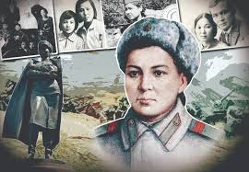

Slide 10
84 Қаз 7
Е 69
Ерманов Ж. Арайлы күн, армысың!.-А.: Жазушы, 1985.- Б.33
Автордың кітабында Мәншүк Мәметоваға арналған «Мәншүктің әні» атты поэмасы ұсынылған.
http://irbis.wkau.kz/cgi-bin/irbis64r_91/cgiirbis_64.exe?C21COM=S&I21DBN=VSEK&P21DBN=VSEK&S21FMT=briefwebr&S21ALL=%28%3C.%3EA%3D%D0%95%D0%A0%D0%9C%D0%90%D0%9D%D0%9E%D0%92$%3C.%3E%29&Z21ID=&S21SRW=&S21SRD=&S21STN=1&S21REF=1131010&S21CNR=20&FT_REQUEST=&FT_PREFIX=

Slide 11
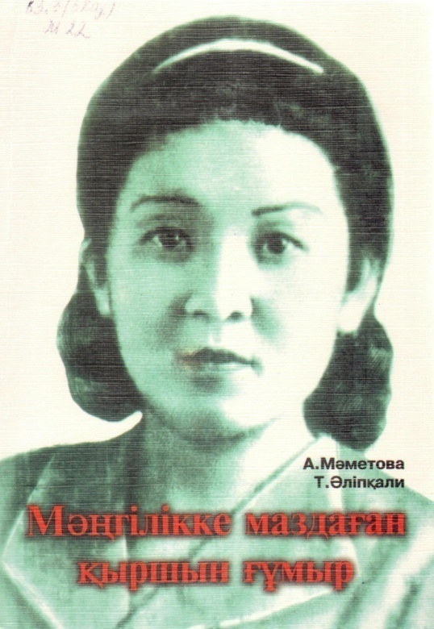
63.3(5Каз)
М 22
Мәметова А. Мәңгiлiкке маздаған қыршын ғұмыр / Мәметова А., Әлiпқали Т. - Орал : Полиграфсервис, 2002. - 136 с
Осы кітап арқылы авторлар Мәншүкке қатысты мол дүниені оқырманға тарту етеді.
http://irbis.wkau.kz/cgi-bin/irbis64r_91/cgiirbis_64.exe?C21COM=S&I21DBN=VSEK&P21DBN=VSEK&S21FMT=briefwebr&S21ALL=%28%3C.%3EA%3D%D0%9C%D3%98%D0%9C%D0%95%D0%A2%D0%9E%D0%92%D0%90$%3C.%3E%29&Z21ID=&S21SRW=&S21SRD=&S21STN=1&S21REF=3&S21CNR=20&FT_REQUEST=&FT_PREFIX=

Slide 12
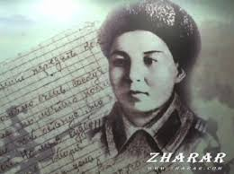

Slide 13
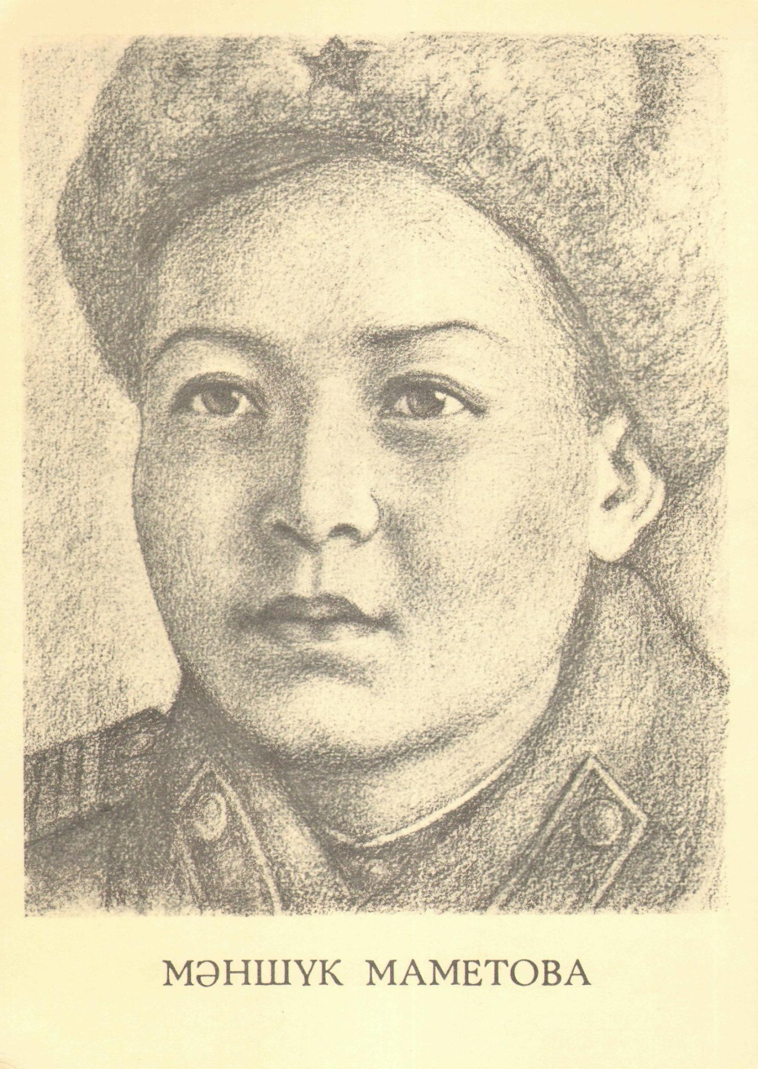
Қазақстандық Совет Одағының батырлары=Герои Советского Союза – Казахстанцы.
Выпуск 1.-А.: Өнер, 1980.
10 открыток

Slide 14
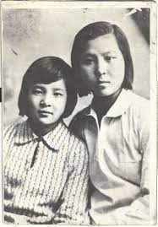
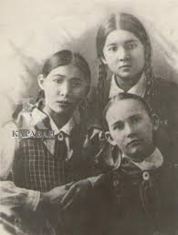
Ханшайым Жұмабаева (сол жақта), Мәншүк (түрегеп тұр) және
Вероника Карякина. 1936 жыл.
Мәншүк – оқушы (сол жақта)

